Slide 1
PENGANTAR MANAJEMEN KOMUNIKASI

Slide 2









Agenda Hari Ini
A
PERKENALAN
Aku, Kamu, dan Mereka
B
KESEPAKATAN KELAS
Bagaimana biar kelas jadi asyik
Dewi Setyarini
C
KONTEN PEMBELAJARAN
Gambaran ringkas mata kuliah
D
MINDMAP
Pemetaan harapan perkuliahan
2

Slide 3
1.
Pengantar Manajemen Komunikasi
DEWI SETYARINI

Slide 4

BOBOT PENILAIAN
ABSEN : 10%
TUGAS : 20%
UTS : 30%
UAS : 40%

Slide 5
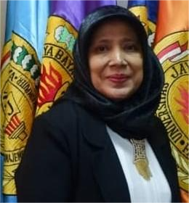
.
Nah, untuk buku yang kita gunakan…
REFERENSI UTAMA
11

Slide 6




REFERENSI BUKU PENGANTAR MANAJEMEN KOMUNIKASI

Slide 7
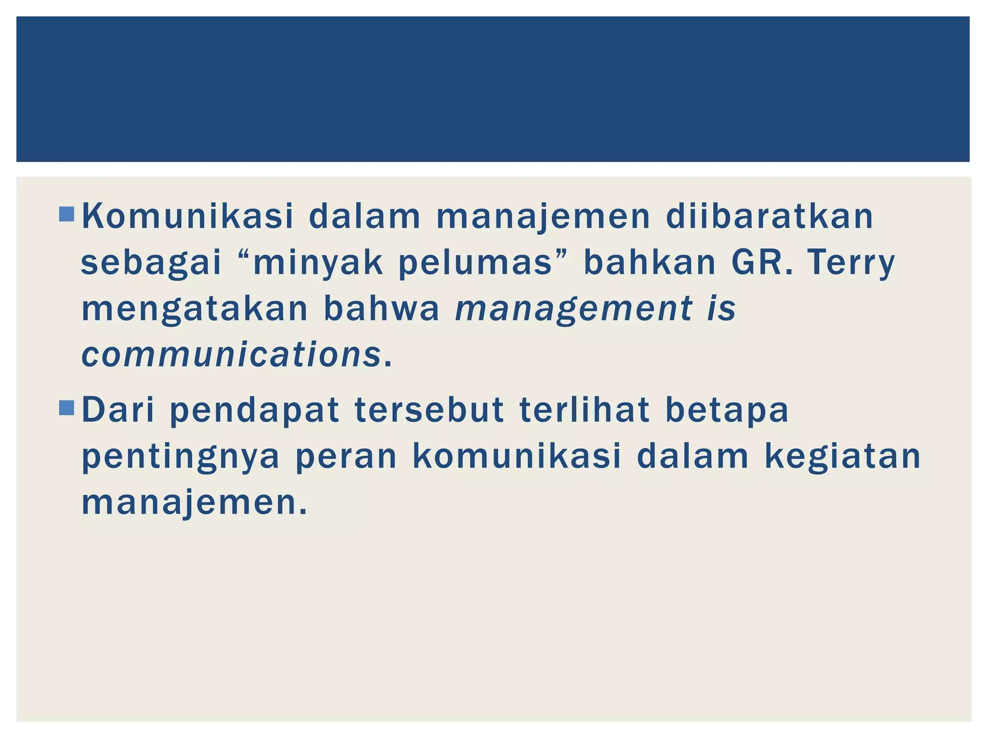

Slide 8
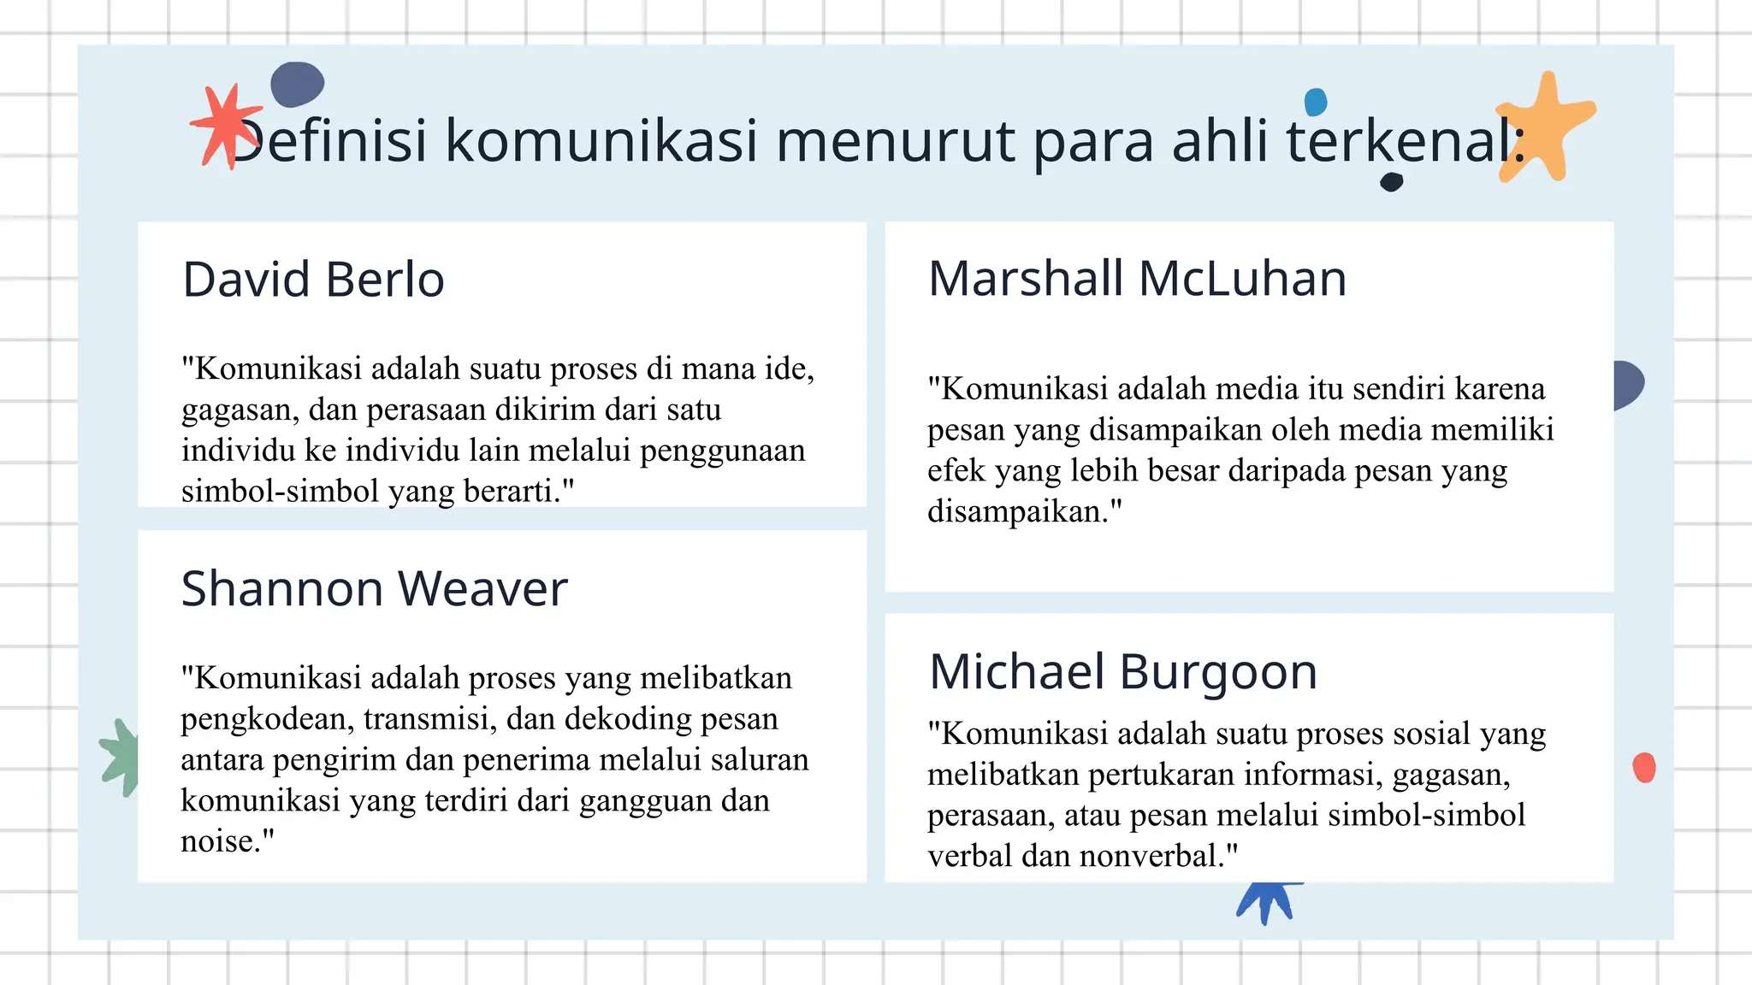

Slide 9
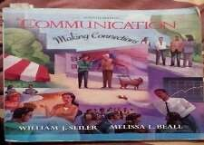
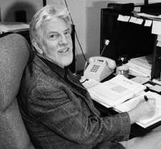
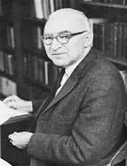
PENGERTIAN KOMUNIKASI
William J. Seller
Proses dengan mana symbol verbal &
nonverbal dikirim, diterima, dan diberi makna.
Everett M. Rogers
Proses suatu ide dialihkan dari 1 sumber ke satu atau banyak penerima dengan maksud untuk mengubah perilaku mereka.
Harold D. Laswell
Suatu proses yang menjelaskan siapa mengatakan apa melalui saluran apa kepada siapa dengan akibat apa.

Slide 10
Pengertian Komunikasi
ADALAH SEBAGAI KEGIATAN MENGIRIM (TO TRANSFER) DAN MEMPENGARUHI (TO PERSUADE) SEBAGAI SEBUAH PROSES YANG BERLANGSUNG SECARA UTUH KEPADA INDIVIDU, KELOMPOK, DAN ORGANISASI MELALUI MEKANISME TERTENTU (SIMBOL, SINYAL, IDE, PENGETAHUAN / KETRAMPILAN) DENGAN MAKSUD MENGUBAH DAN MEMELIHARA SISTEM TERTENTU (TUBBS DAN MOSS, 1996 DALAM SUMADI DILLA, 2007:21)

Slide 11
.
DARI DEFINISI TERSEBUT DAPAT DISIMPULKAN BAHWA : KOMUNIKASI MERUPAKAN USAHA MENGARAHKAN PESAN (SOSIAL, PEMBANGUNAN, EKONOMI, HUKUM, POLITIK, DLL.) YANG SENGAJA DILAKUKAN OLEH PIHAK TERTENTU (PEMERINTAH, ORGANISASI, KELOMPOK, PERUSAHAAN, DLL) UNTUK DISAMPAIKAN KEPADA PIHAK LAIN (INDIVIDU, KELOMPOK, ORGANISASI, DLL) MELALUI MEDIA TERTENTU YANG BERTUJUAN MENGUBAH (KOGNISI, AFEKSI, BEHAVIORAL) PIHAK YANG DITUJU.

Slide 12
PENGERTIAN-PENGERTIAN MANAJEMEN
Manajemen adalah proses pelaksanaan suatu tujuan tertentu yang diselenggarakan dan diawasi .(Ensiclopedia of The Social Sciences).
Manajemen adalah seni dalam menyelesaikan pekerjaan melalui orang lain. (Mary Parker Follet).
Manajemen adalah proses yang khas yang terdiri atas perencanaan , pengorganisasian, pelaksanaan dan pengawasan yang dilakukan untuk menentukan dan usaha mencapai sasaran-sasaran dengan memanfaatkan sumberdaya manusia dan sumberdaya lainnya. (G.R.Terry )
Manajemen adalah proses perencanaan, pengorganisasian, kepemimpinan dan pengawasan upaya anggota organaisasi dan menggunakan semua sumber daya organisasi untuk mencapai tujuan yang telah ditetapkan. (James .A.F.Stoner).
Manajemen adalah ilmu dan seni perencanaan, pengorganisasian, pengarahan, pengkoordinasian dan pengawasan sumber daya manusia dan alam, terutama sumber daya manusia untuk mencapai tujuan yang telah ditentukan. (Oei Liang Lie).

Slide 13
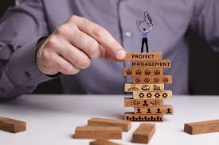
DEFINISI PENGANTAR MANAJEMEN
Mary Parker Follet Follet menjelaskan definisi dari materi pengantar manajemen adalah seni dalam menyelesaikan suatu pekerjaan yang dikerjakan melalui orang lain. Sehingga seseorang yang menerapkan ilmu manajemen akan mengatur orang lain untuk melakukan pekerjaan tertentu.

Slide 14
DEFINISI MANAJEMEN KOMUNIKASI
Michael Kaye
Michael Kaye menjelaskan bahwa manajemen komunikasi adalah suatu proses pengelolaan komunikasi antar individu dalam berbagai hal yang berhubungan dengan komunikasi, seperti komunikasi kelompok, komunikasi massa, dan komunikasi interpersonal.
Parag Diwan
Parag Diwan menjelaskan bahwa manajemen komunikasi adalah suatu proses pemanfaatan berbagai sumber daya komunikasi secara baik dengan adanya proses perencanaan, pelaksanaan, pengorganisasian, serta pengontrolan berbagai unsur komunikasi guna meraih suatu tujuan yang sebelumnya sudah ditetapkan bersama.

Slide 15

DEFINISI MANAJEMEN KOMUNIKASI MENURUT PARA AHLI
Manajemen komunikasi yaitu aktivitas manajemen untuk mengatur keberhasilan tujuan dari komunikasi.
Komunikasi menurut Wilbur Schramm dalam (Rinawati, 2019), merupakan kumpulan masyarakat yang dapat sebagai relationship serta setiap individu di dalamnya saling sharing informasi.

Slide 16
2.
HUBUNGAN MANAJEMEN DAN KOMUNIKASI
1. Hubungan manajemen dan komunikasi organisasi.
2. Komunikasi sebagai fungsi manajerial.

Slide 17
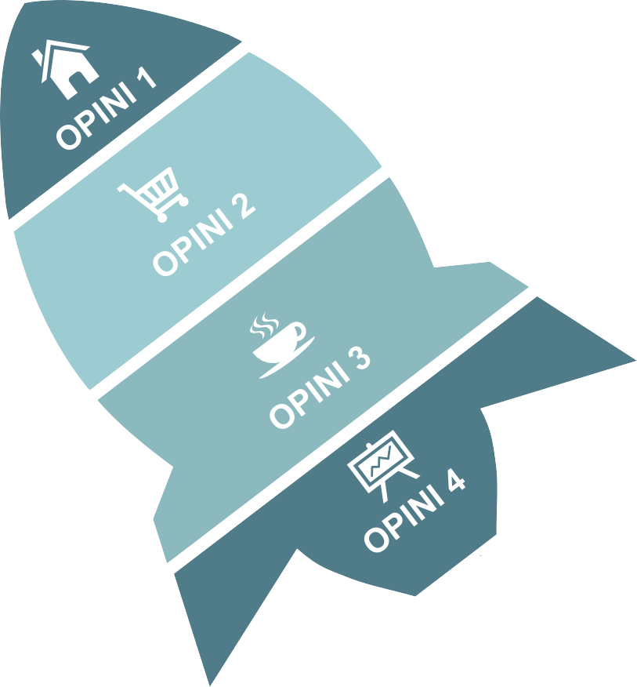
Pengertian Organisasi
STONER
Sebuah pola hubungan antarorang di bawah arahan atasan
untuk mencapai tujuan bersama.
CHESTER I. BERNARD
Suatu aktivitas kerja sama yang dilakukan dua
orang atau lebih.
MAX WEBER
Suatu kerangka hubungan terstruktur yang di dalamnya terdapat wewenang, tanggung jawab, dan pembagian kerja sesuai fungsi tertentu.
JAMES D. MOONEY
Setiap bentuk perserikatan manusia untuk
mewujudkan tujuan bersama.

Slide 18
TUGAS MANAJER DALAM
MELAKSANAKAN KEGIATAN MANAJEMEN
Manajer bekerja dengan dan melalui orang lain, dengan siapa saja di setiap tingkatan organisasi maupun di luar organisasi yang dapat membentu mencapai tujuan organisasi.
Manajer bertanggung jawab agar setiap tugas dilaksanakan dengan berhasil.
Manajer menyeibangkan tujuan yang saling bertentangan dan menentukan prioritas.
Manajer harus menentukan siapa yang akan melaksanakan suatu tugas tertentu dan harus menunjuk tugas tertentu pada bawahan yang tepat.
Manajer harus berpikir secara analitis dan konseptual.
Manajer adalah penengah (mediator.
Manajer menciptakan hubungan dan menggunakan pendekatan kompromi dalam mencapai tujuan organaisasi.
Manajer dapat menjadi wakil unit kerja dalam rapat organisasi, maupun mewakili organisasi saat berhubungan dengan pihak luar.
Manajer harus mampu membuat keputusan yang sulit
Manajer harus mempunyai visi ke depan, yang tercermin melalui misi tujuan dan operasional perusahaan.

Slide 19
JENIS-JENIS MANAJER
Ditinjau dari tingkatannya dalam organisasi
EXCECUTIVE
MANAGER
SUPERVISI
Top manager
Middle manager
First line manager

Slide 20
MACAM TUGAS MANAJER
MANAJER OPERATIF
MANAJER ADIMINISTRATIF
Menetapkan tujuan
Merencanakan
Mengorganisasi
Mengawasi
Menetapkan kebijakan
Mengarahkan
Memotivasi
Supervisi
Komunikasi

Slide 21
DITINJAU DARI LINGKUP KEGIATAN ORGANISASI
MANAJER FUNGSIONAL
Dilihat dari bidang
Manajer produksi
Manajer personalia
Manajer keuangan
Manajer pemasaran
Manajer akuntansi
Dilihat dari proses
Manajer perecanaan
Manajer pengawasan
MANAJER UMUM
Mempunyai tanggung jawab lebih dari satu kegiatan fungsional, seperti :
1. manajer komersial, bertanggung
jawab pada pemasaran dan
keuangan.
2. Manajer tehnik, bertanggung
jawab pada produksi, penelitian,
pengembanga, training dll.

Slide 22
TINGKATAN MANAJEMEN DAN KETRAMPILAN MANAJERIAL
Technical skills (ketrampilan tehnik), adalah kemampuan untuk menggunakan alat-alat, prosedur dan suatu tehnik bidang khusus. Manajer perlu ketrampilan tehnik untuk melaksanakan suatu pekerjaan tertentu yang menjadi tanggung jawabnya.
Human skills ( ketrampilan manusiawi), adalah kemampuan untuk bekerja dengan orang lain, memahami orang lain dan mendorong orang lain, baik sebagai perorangan maupun kelompok.
Conceptual skills (ketrampilan konsep), adalah kemampuan untuk mengkoordinasi dan memadukan semua kepentingan dan kegiatan organisasi. (Robert L.Katz).

Slide 23
KETRAMPILAN DAN TINGKATAN MANAJER
PUNCAK Tehnik Manusiawi Konseptual
MENENGAH Tehnik Manusiawi Konseptual
BAWAH Tehnik Manusiawi Konseptual

Slide 24
14 prinsip manajemen
(Henry Fayol)
1. Pembagian kerja (division of labor)
Manajer memberikan tugas kepada masing-masing unit kerja
sesuai dengan tugas dan tanggung jawabnya, dengan tujuan agar
pekerjaan dapat dilaksanakan secara efisien dan tepat sasaran.
2. Otoritas/wewenang (authority).
Manajer harus memberikan perintah agar tugas dapat
dilaksanakan dan dikerjakan , dalam hal ini manajer mempunyai
wewenang formal untuk memerintah, dan wewenang personal
yaitu keahlian/pengetahuan yang dimiliki oleh manajer.
3. Disiplin (discipline).
Anggota organisasi harus mematuhi aturan dan perjanjian yang
mengatur organisasi. Disiplin dihasilkan dari kepemimpinan yang baik
pada setiap tingkatan organisasi, perjanjian yang fair , misal, prestasi
akan dihargai lebih sesuai prestasi yang dicapai karyawan dan
hukuman atas pelanggaran dilakukan dengan adil.

Slide 25
Kesatuan perintah/ komando (unity of command). Setiap karyawan hanya menerima instruksi hanya dari satu atasan, agar tidak menimbulkan kebingungan, konflik dan kekacauan bagi karyawan yang melaksanakan pekerjaan.
Kesatuan pengarahan (unity of direction). Kegiatan-kegiatan dalam organisasi yang mempunyai tujuan yang sama, harus diarahkan hanya oleh satu manajer dengan menggunakan rencana tunggal.
Kepentingan pribadi di bawah kepentingan organisasi
(subordination of individual interest to the general interest).
Kepentingan individu tidak boleh mengatasi kepentingan
organisasi. Hal ini penting dilakukan agar dalampelaksanaan
pekerjaan tidak terjadi konflik kepentingan diantara
karyawan maupun anggota perusahaan lainnya.

Slide 26
7. Pemberian upah/penggajian (remuneration).
Sistem penggajian harus fair , baik untuk manajer maupun karyawan; yang sesuai dengan keahlian , kemampuan dan tugas tanggung jawab yang dilakukan karyawan di organisasi/perusahaan
8. Pemusatan/sentralisasi (centralization).
Manajer bertanggung jawab terhadap organisasinya (karena itu bisa memberikan perintah kepada karyawan), tetapi pada saat yang bersamaan karyawan harus diberi wewenang yang cukup untuk melaksanakan perkerjaannya, agar tingkat sentralisasi dan desentralisasi yang optimal dapat tercapai.
9. Jenjang jabatan/hierarki (hierarchy).
Jabatan dalam organisasi turun dari manajer puncak sampai ke karyawan tingkat bawah dalam organisasi , sebagai bentuk dari pelimpahan wewenang yang sesuai dengan tugas dan tanggung jawab manajer agar karyawan mendapakan kepastian dalam melaksanakan tugas dan tanggung jawabnya.

Slide 27
10. Perintah (order).
Sumber daya (materi dan manusia) harus dikoordinasikan sedemikian rupa sehingga selalu siap pada waktu dan tempat yang diperlukan. Dengan demikian, pemberian perintah (order) disarankan tepat, jelas dan tidak menimbulkan keraguan dalam pelaksanaannya.
11. Keadilan/kesamaan (equity).
manajer harus bertindak fair dalam memperlakukan karyawan dn bersahabat dengan karyawan. Terutama dalam pemberian penghargaan atas kinerja karyawan dan hukuman atas kesalahan yang diperbuat , diberikan sesuai dengan peraturan organisasi/perusahaan bukan atas kehendak individu.
12. Kestabilan staf (stability of staff),
Perpindahan kerja (turnover) yang tinggi harus dihindari karena membuat organisasi tidak efisien baik dari segi biaya, waktu maupun pencapaian kinerja karyawan

Slide 28
13. Inisiatif (initiative)
Karyawan diberi kebebasan untuk berinisiatif melakukan pekerjaan. Sebagai salah satu cara untuk menumbuhkan / mengembangkan motivasi karyawan dan iklim bekerjapun menjadi dinamis dan kondusif.
14. Semangat korp (esprit de corps),
Kerja tim, semangat tim, rasa persatuan dan kebersamaan harus didorong dan dipelihara. Misalnya dengan cara pemberian insentif , fasilitas , pelatihan, dan kegiatan yang melibatkan seluruh anggota organisasi/perusahaan dll.

Slide 29
DEFINISI MANAJEMEN KOMUNIKASI
Manajemen komunikasi adalah proses perencanaan, pelaksanaan dan evaluasi komunikasi untuk mencapai tujuan organisasi.
Hal ini mencakup interaksi yang efektif antara manajer dan karyawan, serta komunikasi eksternal dengan perangkat media

Slide 30
PENTINGNYA MANAJEMEN KOMUNIKASI
1. Manajemen komunikas yang baik meningkatkn efisiensi operasional
2. Mengurangi konflik
3. Memperkuat hubungan dengan pelanggan
Ketrampilan komunikasi yang efektif merupakan kunci untuk mencapai kesukssan dalam setiap organisasi

Slide 31
Menurut Antar Venus, pentingnya manajemen komunikasi sbb :
1. Terkait dengan tujuan ilmu komunikasi
2. Terkait karakteristik Komunikasi
3. Terkait kebutuhan fungsional ilmu komunikasi
4. Terkait dengan peran ilmu manajemen dan ilmu komunikasi

Slide 32
RUANG LINGKUP MANAJEMEN KOMUNIKASI
1. Komunikasi Internal dan Eksternal
2. Strategi untuk hubungan masyarakat
3. Penggunaan media cetak dan digital unk menjangkau audience yang lebih jauh

Slide 33
PROSES MANAJEMEN KOMUNIKASI
1. Perencanaan Pesan
2. Penyampian pesan
3. Evaluasi dampaknya
Hal ini melbatkan umpan balik dari penerima pesan untuk memastikan efektivitas komunikasi yang dilakukan

Slide 34
KETERAMPILAN
KOMUNIKASI INTERPERSONAL DAN MANAJEMEN KONFLIK
ini kunci untuk membangun hubungan yang kuat dalam lingkungan profesional dan pribadi

Slide 35
KOMUNIKASI INTERPERSONAL
Keterampilan komuniksi interpersonal melibatkan :
1. kemampuan berbicara
2. mendengarkan
3. berinteraksi dengan orang lain

Slide 36
Pengembangan hubungan yang baik memerlukan kepercayaan dan pengertian di antara individu.
Melalui komunikasi terbuka dan empati, hubungan dapat dipelihara dan ditingkatkan untuk menghasilkan kolaborasi yang efektif

Slide 37
MANAJEMEN KONFLIK
Konflik dapat dibagi menjadi beberapa jenis :
1. konflik interpersonal
2. konflik intrapersonal
3. konflik kelompok
memahami jenis konflik ini membantu dalam penerapan strategi yang tepat untuk menanganinya

Slide 38
THANK YOU

